Slide 1
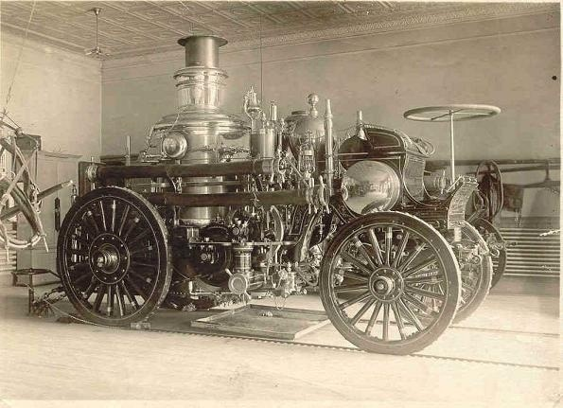
Проект «паровая машина».
Выполнила ученица 8б класса Попова Кристина

Slide 2
Почему я выбрала эту тему ?
Изучив двигатель внутреннего сгорания и прочитав статью об изобретении паровой турбины Герона я решила попробовать сконструировать подобный прибор , который бы вращался с помощью пара ,где внутренняя энергия пара превращается в механическую энергию.
Мое изобретение может служить пособием на уроках физики в 8 классе и для тех кого заинтересует данная тема

Slide 3
Гипотеза : Возможно ли построить своими
руками простейший механизм , работающий на пару ?
Цель работы : Сконструировать механизм способный двигаться на пару .
Задачи исследования :
1) Изучить научную литературу .
2) Сконструировать и построить простейший механизм , работающий на пару .

Slide 4
Что такое паровая машина ?
Паровая машина- тепловой двигатель внешнего сгорания, преобразующий энергию нагретого пара в механическую работу возвратно-поступательного движения поршня, а затем во вращательное движение вала. В более широком смысле паровая машина — любой двигатель внешнего сгорания, который преобразовывает энергию пара в механическую работу

Slide 5
Что мы знаем о паровой машине?
Изобретение парового двигателя
Процесс изобретения парового двигателя, как это часто бывает в технике, растянулся чуть ли не на столетие, поэтому выбор даты для этого события достаточно условен. Впрочем, никем не отрицается, что прорыв, приведший к технологической революции, был осуществлен шотландцем Джеймсом Уаттом.

Slide 6
Принцип действия паровой машины
Для привода паровой машины необходим паровой котёл. Расширяющийся пар давит на поршень или на лопатки паровой турбины, движение которых передаётся другим механическим частям. Одно из преимуществ двигателей внешнего сгорания в том, что из-за отделения котла от паровой машины можно использовать практически любой вид топлива — от кизяка до урана.

Slide 7
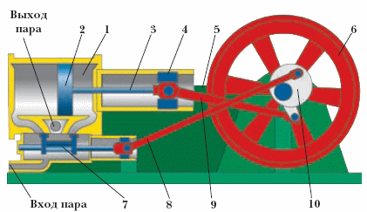
Схема паровой машины
1 цилиндр
2 поршень
3 шток
4 ползун
5 станина
6 маховик
7 золотник
8 рычаг
9 шатун
10 коленчатый вал

Slide 8
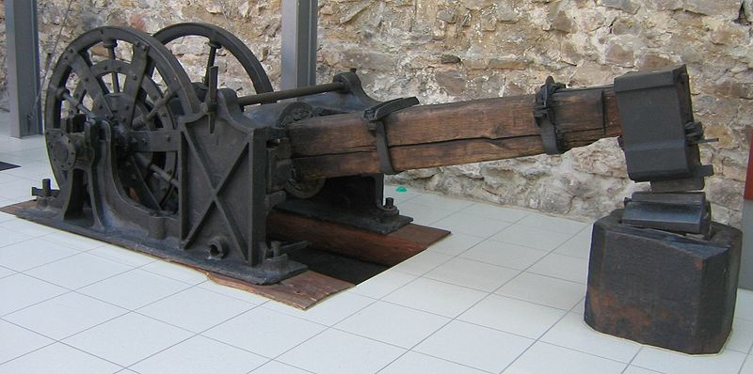
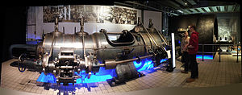
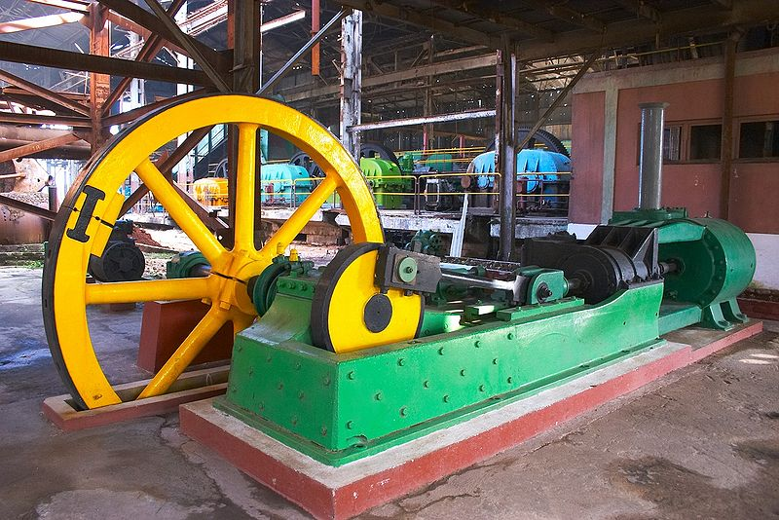
Виды паровых машин
Паровой молот
Паровая машина на старой сахарной фабрике. Куба
Паровая машина для привода заводских трансмиссий. Конец XIX в.
Нюрнберг

Slide 9

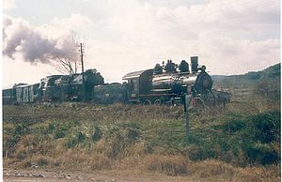
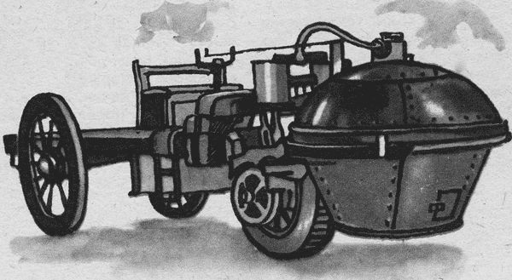
Пароход
Сухопутные транспортные средства:
  Паровой автомобиль
  Паровоз
  Локомобиль
  Паровой трактор
  Паровой экскаватор
Паровой самолёт.
Паровоз
Паровой автомобиль

Slide 10
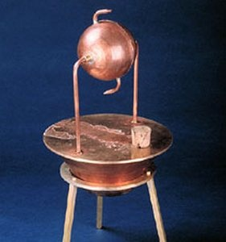
Паровая турбина по эскизу герона
Ещё в 130 г. до нашей эры греческий механик Герон изобрёл примитивную паровую турбину. Прибор представлял собой наглухо запаянный котёл, из которого были выведены две трубки. В котёл заливалась вода, и он ставился на огонь. Пар поступал по трубкам в шар и под давлением вырывался из сопел. Шар начинал вращаться. Это был прообраз реактивного двигателя.К его изобретению отнеслись, как к игрушке. Практического применения оно не нашло.

Slide 11
Исследовательская часть
Цель : изготовить модель работающую на пару по эскизу Герона
1 этап
Изучение литературы
2 этап
Подготовка материала
3 этап
Выполнение работы
4 этап
Проведение эксперимента

Slide 12
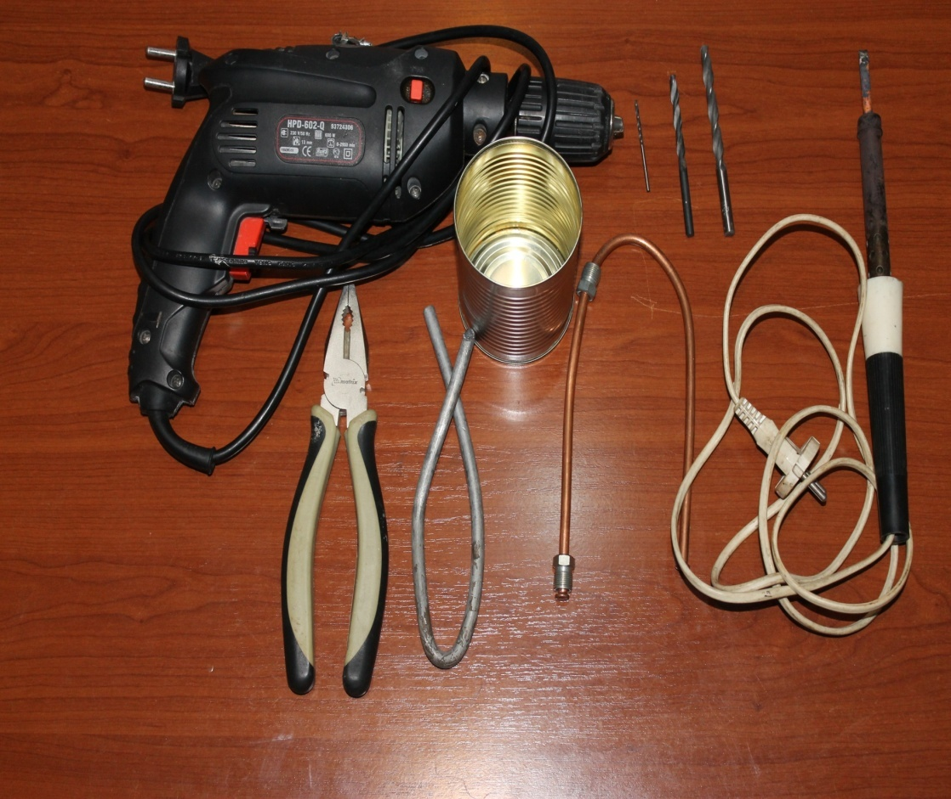
Использованные материалы и оборудования
Металлическая банка
Паяльник
Припой
Трубка
Плоскогубцы
Сверло
Дрель

Slide 13
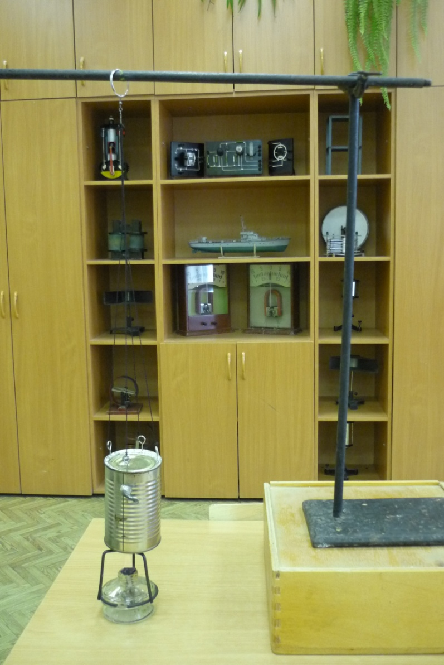
Проведение эксперимента

Slide 14
Ход работы
1 Поместить модель на нити к штативу
2 Шприцом закачать через трубку воду
3 Расположить под модель спиртовку
4 По мере образования пара наблюдать вращение модели

Slide 15
Вывод
Используя металлическую банку, трубки и паяльник я построила простейший механизм , в котором энергия пара превращается в энергию движения .
Моя гипотеза подтвердилась , цель достигнута
Надеюсь , что в дальнейшем мои знания в области физики позволят построить более сложный механизм .

Slide 16
Интернет ресурсы
http://vsedvigateli.narod.ru/1/tep_dvig/dvig_vnesh_sg/par_dvig/par_dvig.htm
http://dict.engly.ru/enc_tech/829/паровая
http://ru.wikipedia.org/wiki/%CF%E0%F0%EE%E2%E0%FF_%EC%E0%F8%E8%ED%E0
http://images.yandex.ru/yandsearch?text=%D0%BF%D0%B0%D1%80%D0%BE%D0%B2%D0%B0%D1%8F%20%D0%BC%D0%B0%D1%88%D0%B8%D0%BD%D0%B0&stype=image&lr=7&noreask=1&source=wiz

Slide 17
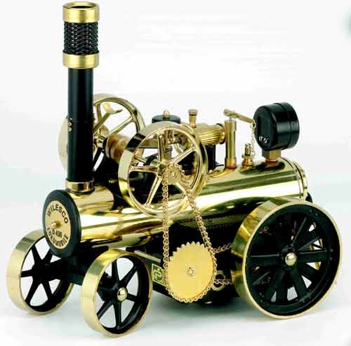
Спасибо за внимание

